Slide 1

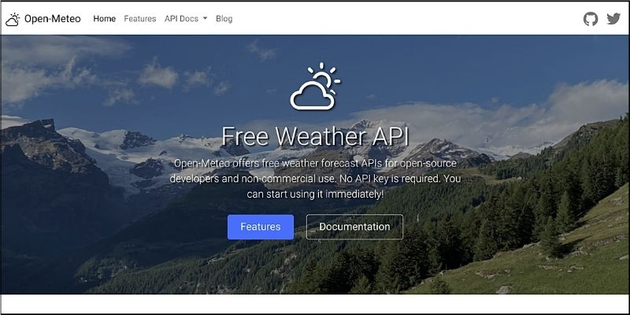
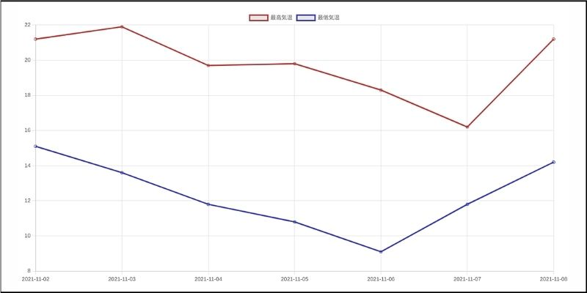
①天気、気温等の環境情報をAPIから
さくらサーバーのデータベースに取得
②①のデータを取得し、グラフ化して画面に表示するフロントページの作成
①②のプログラム作成とソースコードの納品
データ格納
●100GB
●MySQL
データ表示

